Slide 1
TẬP HUẤN
PHÒNG CHỐNG ADENOVIRUS TRONG TRƯỜNG HỌC
BAN CHỈ ĐẠO ATTP QUẬN LONG BIÊN
PHÒNG Y TẾ
Năm 2022

Slide 2
Khái quát về bệnh Adenovirus
- Bệnh do Adenovirus là một bệnh vi rút cấp tính với hội chứng lâm sàng đa dạng, thường gây bệnh ở đường hô hấp trên với triệu chứng nổi trội là viêm mũi.
- Adenovirus gây bệnh quanh năm. Phát triển mạnh vào thời điểm giao mùa Xuân Hè hoặc Thu Đông.
- Nhiễm Adenovirus có thể xảy ra ở mọi lứa tuổi, tuy nhiên thường gặp ở trẻ sơ sinh và trẻ nhỏ.
- Người bệnh nhiễm adenovirus sau khi khỏi bệnh có miễn dịch với adenovirus với hiệu quả cao và kéo dài với cùng type mắc bệnh nhưng không có khả năng bảo vệ với các type khác. Nghĩa là nếu tiếp xúc với bệnh nhân mắc ở type khác thì vẫn có khả năng nhiễm bệnh.
- Hiện nay, chưa có thuốc điều trị đặc hiệu bệnh do virus Adeno gây ra, vaccine phòng ngừa virus Adeno vẫn chưa được dùng rộng rãi.

Slide 3
Đặc điểm về Adenovirus
- Adenovirus có ít nhất 47 type huyết thanh. Mỗi type có khả năng gây bệnh với các triệu chứng khác nhau.
- Adenovirus có sức đề kháng bền vững: ở nhiệt độ phòng, virus có thể tồn tại khoảng 1 tháng; 40°C có thể sống trong nhiều tháng, -200°C sống được nhiều năm.
Chúng chỉ mất độc lực và chết khi ở trong nhiệt độ 56°C trong 3 - 5 phút. Tuy nhiên, có thể bị tiêu diệt nhanh chóng bởi tia cực tím, cloramin hay trong môi trường nước sôi 100 độ C.
Với các chất dung môi hữu cơ như axeton, ete đều không diệt được virus.

Slide 4
Đường lây của Adenovirus
Nguồn lây nhiễm Adenovirus là người bệnh mang virus trong thời kỳ mắc bệnh. Sạu đó, bệnh truyền qua các đường như:
- Qua đường giọt bắn, đường hô hấp giữa người với người.
- Qua nước ở bể bơi hoặc nguồn nước chứa dịch tiết từ mắt, mũi, phân của người bệnh.
- Lây nhiễm khi tiếp xúc với các vật dụng cá nhân với mắc virus Adeno.
- Lây qua đường tình dục khi người lành quan hệ không an toàn với người mắc bệnh.

Slide 5
Đường lây của Adenovirus
Đặc biệt, bệnh Andenovirus lây lan nhanh chóng ở trẻ em trong môi trường học đường, khu vui chơi, bể bơi. Khi trẻ nhỏ nhiễm bệnh ho hoặc hắt hơi, các giọt bắn chứa virus bay vào không khí và bám trên các bề mặt. Trẻ dễ bị nhiễm virus khi chạm vào tay, mũi, miệng hoặc đồ chơi hay đồ dùng của trẻ đã mắc bệnh, sau đó chạm vào mắt, mũi, miệng. Do thói quen hay đưa tay vào miệng, lên mặt nên bệnh thường gia tăng nhanh ở trẻ nhỏ.

Slide 6
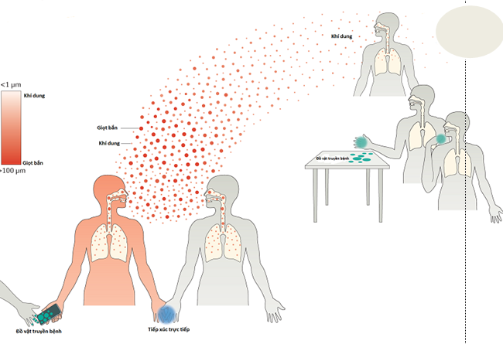
Đường lây của Adenovirus

Slide 7
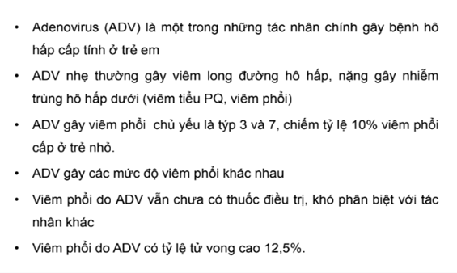
Adenovirus đối với trẻ em

Slide 8
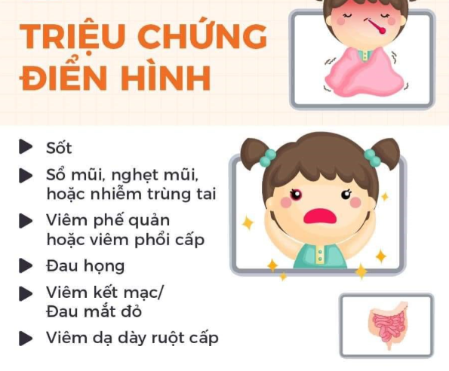
Triệu chứng mắc Adenovirus

Slide 9
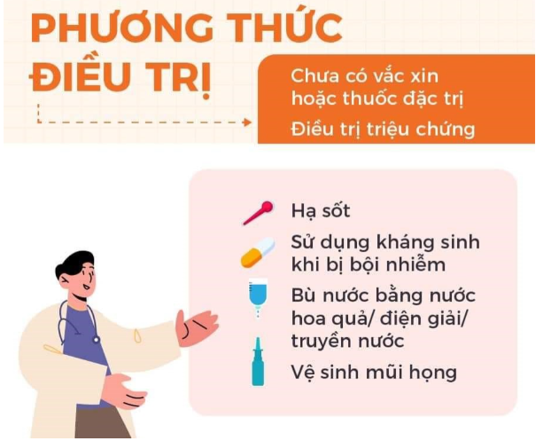
Điều trị Adenovirus

Slide 10
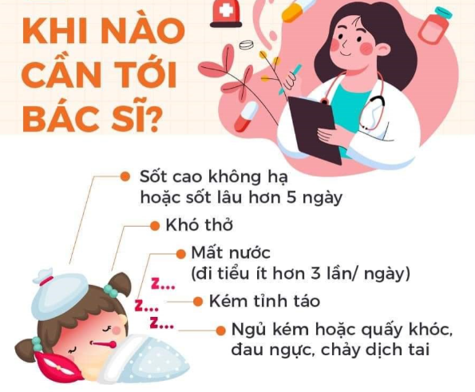
Điều trị Adenovirus

Slide 11
Biện pháp phòng ngừa Adenovirus
- Nâng cao ý thức vệ sinh cá nhân, đặc biệt là mắt, mũi, họng.
- Rửa tay với xà phòng hoặc dung dịch sát khuẩn, đeo khẩu trang tại nơi công cộng.
- Sử dụng nước sạch trong sinh hoạt.
- Người lành tuyệt đối không tiếp xúc, dùng chung vật dụng cá nhân, nhất là bát, đũa, giường, chiếu, khăn mặt, bàn chải đánh răng,... Thường xuyên giặt khăn mặt bằng xà phòng
- Giữ gìn môi trường xung quanh và nguồn nước sạch sẽ. Đặc biệt vào mùa mưa, người dân nên khử trùng nước giếng bằng cloramin B.

Slide 12
Biện pháp phòng ngừa Adenovirus
Với trẻ em:
Rửa tay hoặc sát khuẩn tay bằng dung dịch sát khuẩn thường xuyên; hạn chế đưa tay lên mắt, mũi, miệng.
Chế độ hợp lý, đủ các thành phần dinh dưỡng;
Giữ gìn môi trường sống của trẻ sạch sẽ, thoáng mát, không có khói, bụi, khói thuốc lá;
Vệ sinh mũi họng cho trẻ thường xuyên: nhỏ mũi bằng nước muối sinh lý (với trẻ nhỏ), trẻ lớn hơn cho súc miệng nước muối sinh lý;
Vệ sinh thân thể, rửa tay thường xuyên, cho trẻ mặc quần áo phù hợp với nhiệt độ môi trường, tránh để trẻ bị nhiễm lạnh;
Cần đeo khẩu trang khi trẻ ra ngoài, tránh tiếp xúc với trẻ em bị ốm, bệnh;
Tiêm vaccine phòng bệnh đầy đủ, đúng lịch theo chương trình tiêm chủng mở rộng quốc gia.

Slide 13
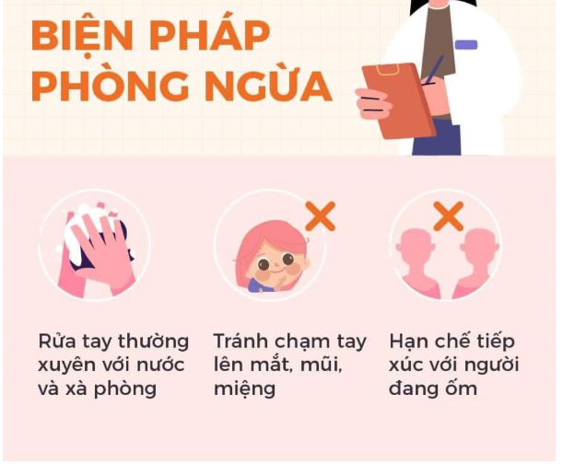
Biện pháp phòng ngừa Adenovirus

Slide 14
Biện pháp phòng ngừa Adenovirus
Với các trường học:
Duy trì các biện pháp khử khuẩn phòng, chống dịch như đối với phòng, chống COVID-19
Theo dõi sát tình hình sức khỏe học sinh. Khi phát hiện trường hợp nghi nhiễm hoặc nhiễm Adenovirus cần báo ngay cho Trạm Y tế phường và thực hiện ngay khử khuẩn lớp học, đồ dùng, đồ chơi, bề mặt bằng dung dịch Cloramin B 0,05% Clo hoạt tính và triển khai các biện pháp khác theo hướng dẫn của ngành y tế.

